Slide 1
Установка и конфигурация операционной системы на виртуальную машину
Студент: Волков Денис Александрович
Группа: НПИбд01-21

Slide 2
Задание работы
Установка операционной системы Fedora на виртуальную машину и минимальная настройка системы для дальнейшей работы сервисов.

Slide 3
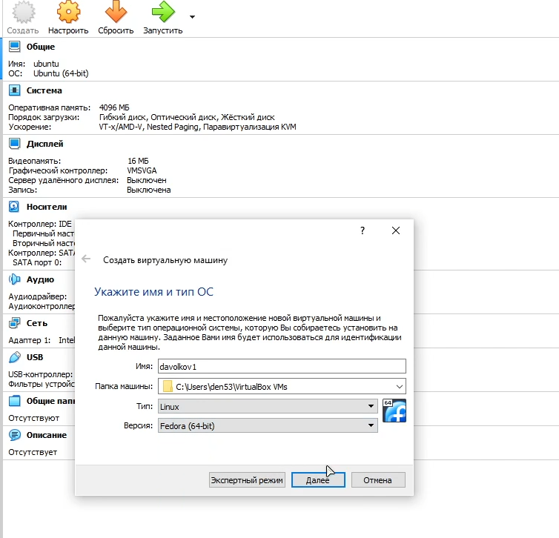
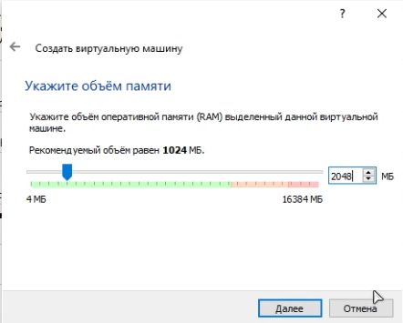
Выполнение работы

Slide 4
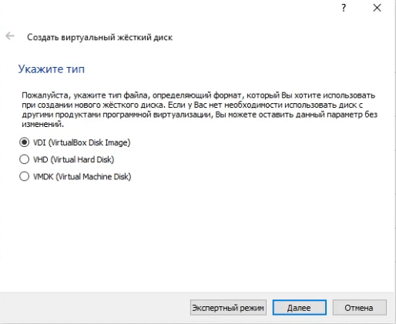
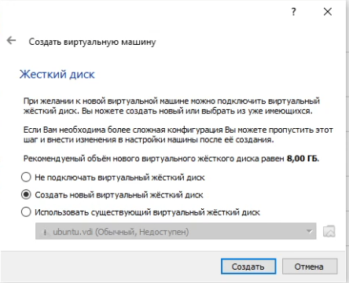
Выполнение работы

Slide 5
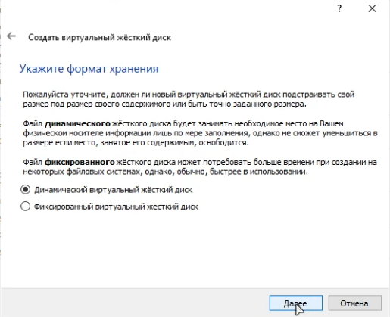
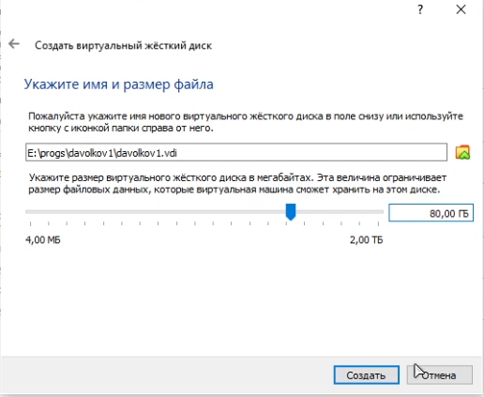
Выполнение работы

Slide 6
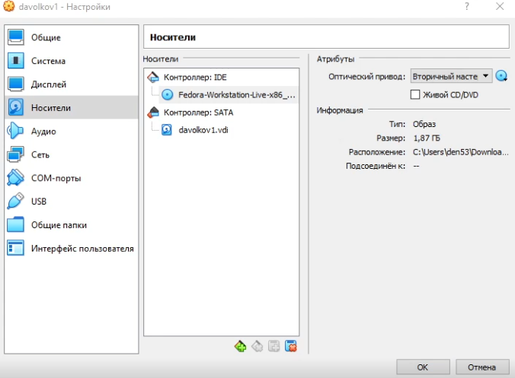
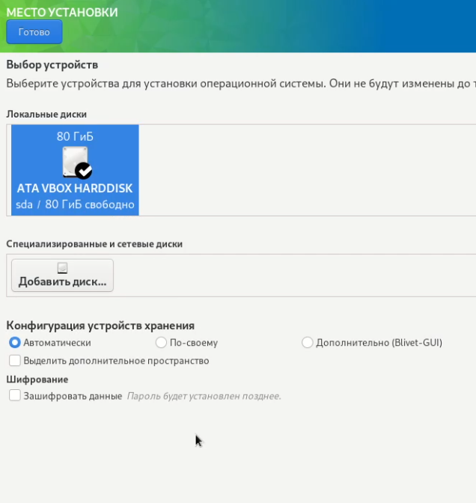
Выполнение работы

Slide 7
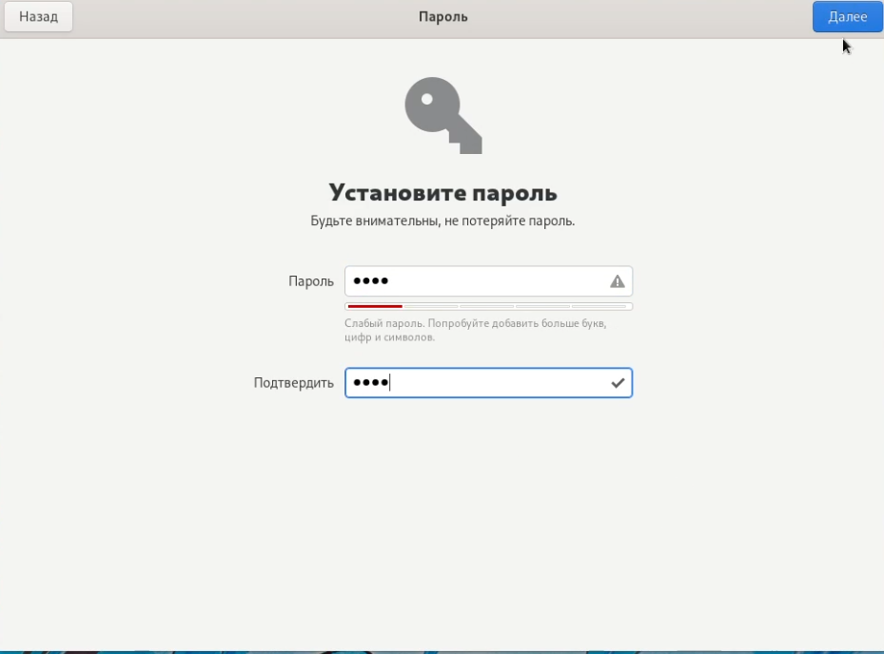
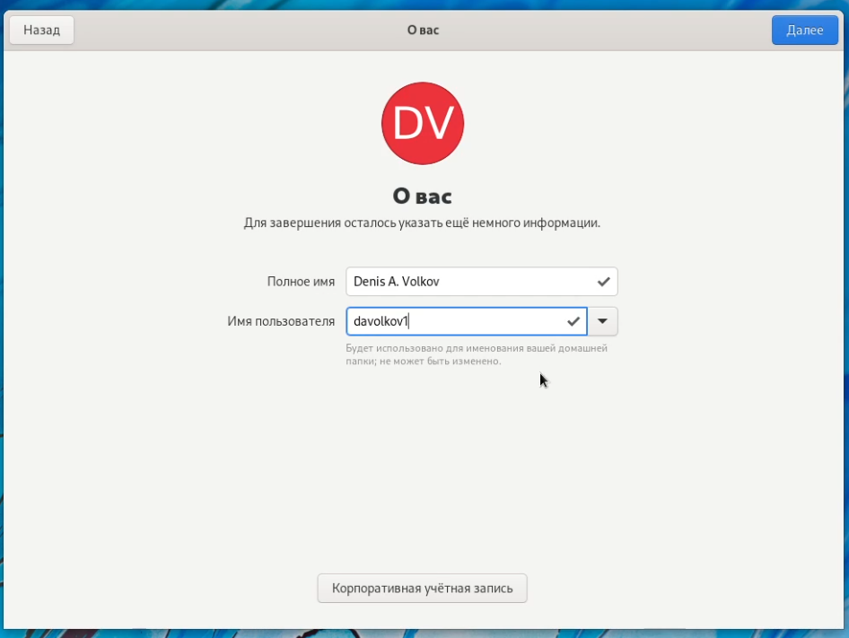
Выполнение работы

Slide 8
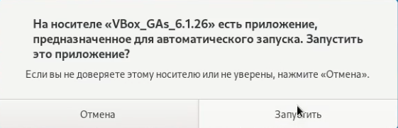
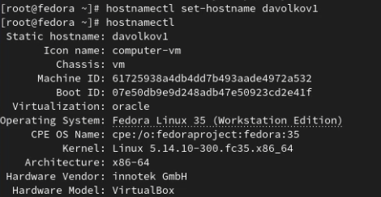
Выполнение работы

Slide 9
Выводы
В ходе выполнения данной лабораторной работы мы научились устанавливать операционную систему Fedora на виртуальную машину и проводить минимальную настройку системы.

Slide 10
СПАСИБО ЗА ВНИМАНИЕ

